Slide 1
Node-RED課程-02

Slide 2
Node-RED基礎知識
先假設大家都已安裝好Node-RED可以使用!
Node-RED的預設Port是1880
所以如果安裝好，可以在 http://127.0.0.1:1880 看到Node-Red的網頁
這一次我們要試著發出http request，取得政府公開資料

Slide 3
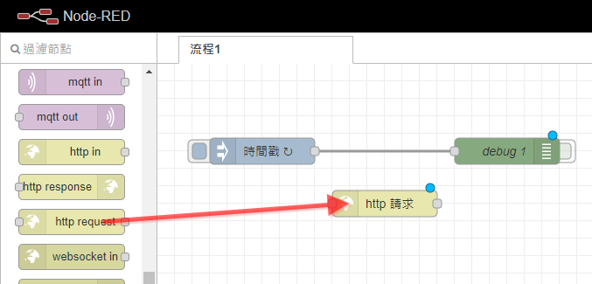
Demo: 取得政府公開資料
承接上一個demo，我們增加一個http request進來

Slide 4
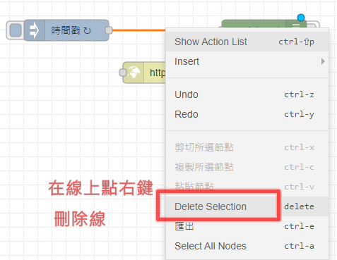
Demo: 取得政府公開資料
如右圖先把本來的連線刪掉

Slide 5
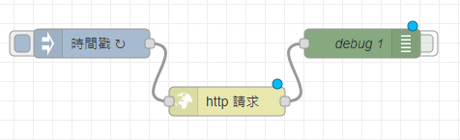
Demo: 取得政府公開資料
如圖，再把「http請求」node放在中間，並把前後的node連起來

Slide 6
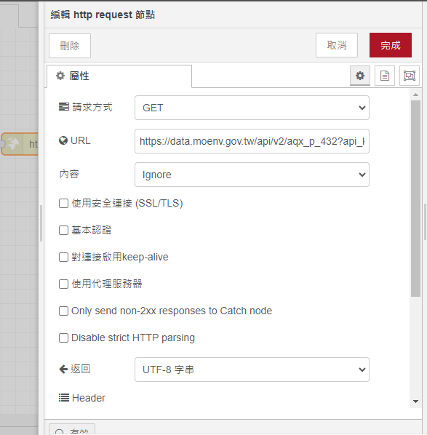
Demo: 取得政府公開資料
點二下「http請求」node，設定URL項目，https://data.moenv.gov.tw/api/v2/aqx_p_432?api_key=e8dd42e6-9b8b-43f8-991e-b3dee723a52d&limit=1000&sort=ImportDate%20desc&format=JSON
由公開資料取得AQI

Slide 7
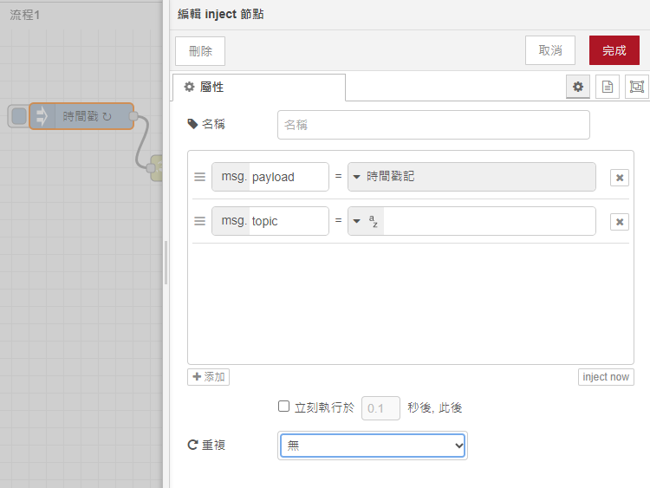
Demo: 取得政府公開資料
再把「時間戳」node改成不重複執行
點一下「時間戳」的觸發點即可得到輸出

Slide 8
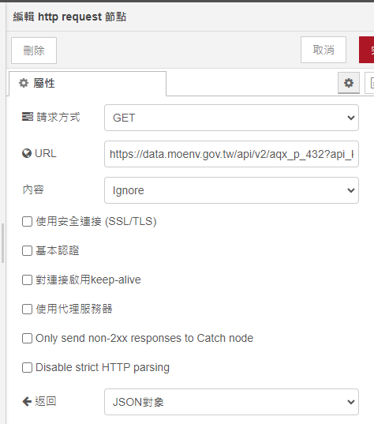
Demo: 取得政府公開資料
資料有點亂，因為只是單純的字串
我們把 http request node的返回設定為JSON
這樣可以讓輸出變成json物件

Slide 9
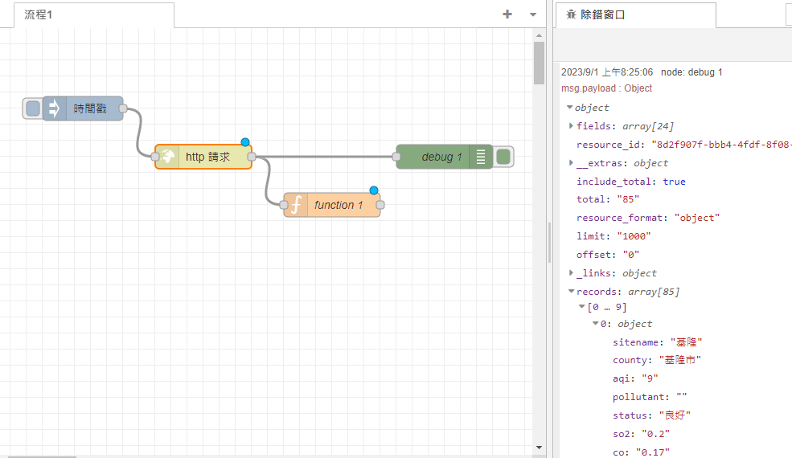
Demo: 取得政府公開資料

Slide 10
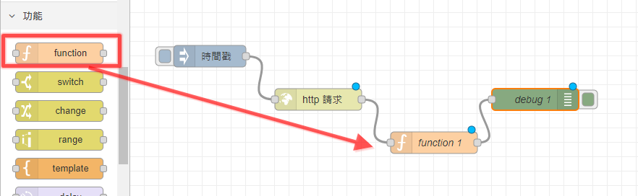
Demo: 取得政府公開資料
資料有點亂，我們加入function node，來處理資料

Slide 11
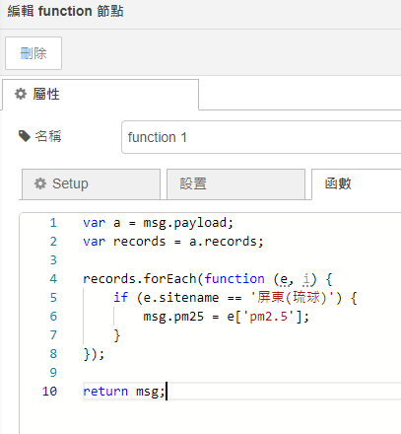
Demo: 取得政府公開資料
修改function node的屬性如右

Slide 12
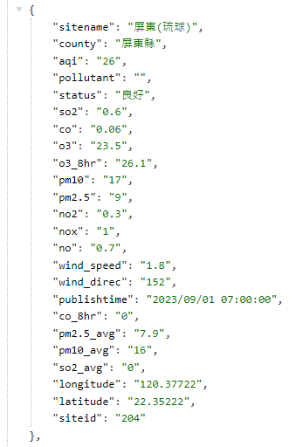
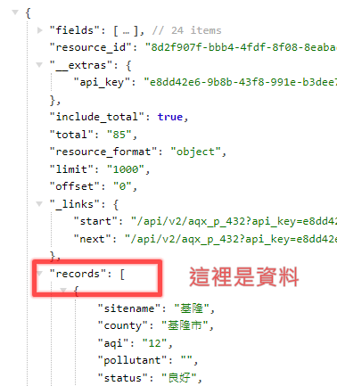
Demo: 取得政府公開資料
剛剛的程式是由records中取得資料

Slide 13
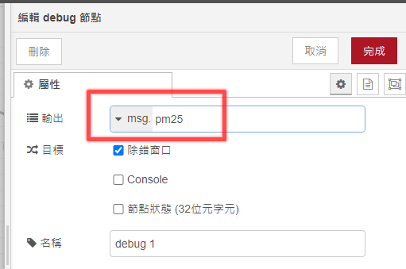
Demo: 取得政府公開資料
並把debug node的輸出改為pm25

Slide 14
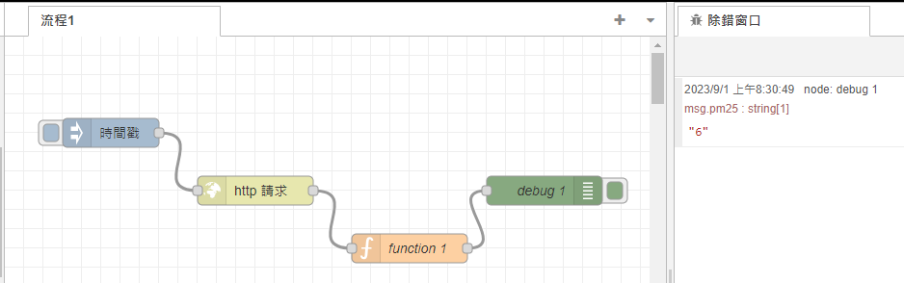
Demo: 取得政府公開資料
可以得到輸出為6

Slide 15
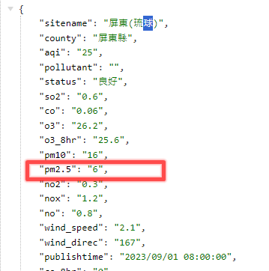
Demo: 取得政府公開資料
和回應的json資料中的pm2.5數值相符合!

